Slide 1
Blender
Software multiplataforma (Linux, Windows, Mac y Android) para edición 3D.
Una vez descargado, pesa alrededor de 50 mb.

Slide 2
Enlaces
blender.org
wiki.blender.org
Con tutoriales y novedades.
http://www.blender.org/download/get-blender/
Descarga.
blendernation.com
La “gaceta” oficial de blender.
blendercat.org
Asociación de blender de Cataluña.
blendernetwork.org
La red social de blender. Aparecen los offcial trainiers de blender, empresas que trabajan con blender, etc.
foro3d.com
Foro más orientado a profesionales.
niel3d.com
Foro más amateur
http://cgcookie.com/blender/
http://matrep.parastudios.de/
Repositorio de materiales.
Para importar el material →
- Puedo copiarlo (ctrl + c, ctrl + v)
- File → Append (los recursos son incorporados al ficheros).
- File → Link (los recursos son accedidos desde el fichero).
http://www.blendswap.com/
Otro repositorio.

Slide 3
Abrir, Guardar, Guardar como
Menú File
→ new (ctrl + n)
→ open (ctrl + o)
→ save as (ctrl + shift + s)
→ quit (ctrl + q)
Nota: al salir del programa este no pregunta si desea guardar los cambios.
Se pueden recuperar archivos pasados recurriendo a las carpetas de archivos temporales y asuntos similares.

Slide 4
Interfaz
(la configuración se guarda en .blend/config/startup.blend puedo guardar este fichero y pegarlo en otros equipos)
En Blender todo son paneles. Es posible:
- cambiar sus dimensiones → arrastrando los bordes del mismo.
- ponerlos a pantalla completa → haciendo click con el botón derecho sobre la cabecera de cualquier panel → Maximize area (ctrl + ↑).
- cambiar su tipo → mediante el desplegable ubicado en la esquina superior o inferior izquieda.
- Mover el menú a la parte superior o inferior del panel al que pertenece → Botón derecho sobre el menú → Flip to (Top/Bottom)
- dividirlos o unirlos → dos formas de hacerlos:
- arrastrando la esquina superior derecha o la esquina inferior izquierda. Ambas aparecen rayadas.
- pulsando con el botón derecho en el borde del panel (Split Area, Join Area).
- ubicarlos en otro monitor → pinchando sobre dicha esquina mientras mantemeos pulsada la tecla shift, y arrastrando la ventana obtenida.

Slide 5
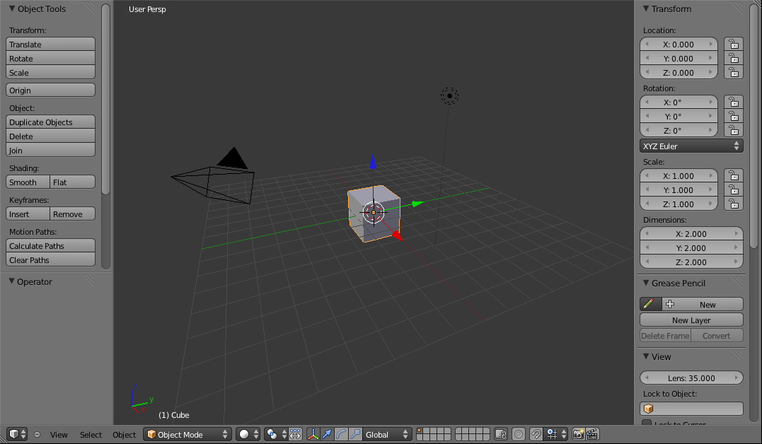
Panel 3D View
A derecha e izquierda cuenta con dos paneles. Si los redimensiono hasta hacerlos desaparecer podré volver a traerlos pulsando sobre la cruceta que aparece en su lugar.
- Object Tool Panel (panel izquierdo, tecla t):
- Properties panel (panel derecho, tecla n): me permite:
- hacer transformaciones de posición, escala, tamaño, etc.
- cambiar el tamaño de la rejilla (Display).
En su parte inferior cuenta con una barra de menus:
-view port shading → modifica el sombreado del espacio de trabajo. Cuanto más sencillo, más ligero irá blender.
- view menu →
- Toggle Full Screen → ctrl+↑ → Oculta todos los paneles menos el panel 3D.
- Toggle Quad View → ctrl+alt+Q → Vista dividida en 4 paneles. Luego, retorna a la vista sobre la que está posicionado el ratón.
- Align View → Center cursor and view All (muestra toda la escena (shift+c)
→ Center view to cursor.
- View Persp/Orto → alterna entre modos de visualización (tecla 5)
- Vistas (1→front view, 3 → right view, 7→ top view, 0 → camera view). 4 y 6 para orbitar a derecha e izquierda, 8 y 2 para orbitar de arriba a abajo.
t
n

Slide 6
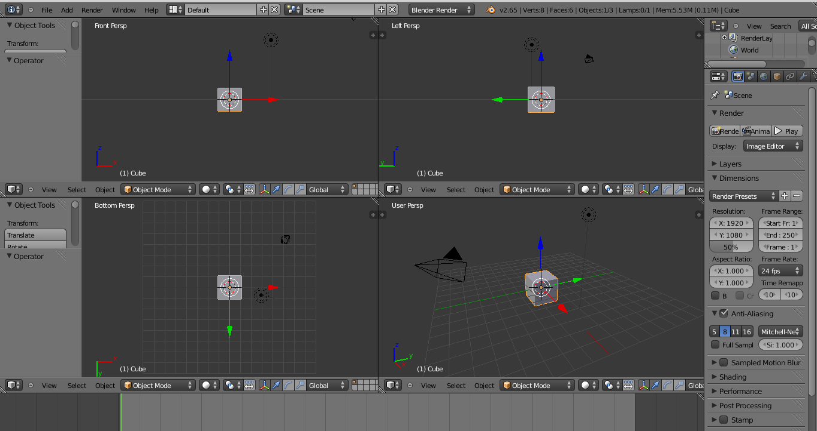
Ejercicio – obtener esta interfaz
Quad view: n → display → Toggle Quad View (ctrl + alt + q)

Slide 7
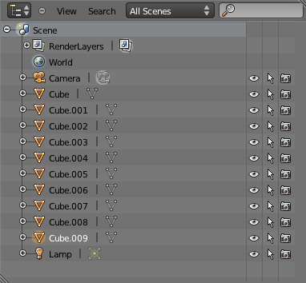
Configuración Inicial
Dejando Blender nickelado
Para cargar la configuración por defecto: File → Load Factory Settings.
Para modificar la configuración: Panel User Preferences (ctrl + alt + u)
→ interface → zoom to mouse position (sino lo marco hace el zoom hacia el centro de la escena)
→ rotatate around selection (para la pantalla gire alrededor de lo seleccionado y no de la escena, que se me va todo a paseo)
→ Global → Python Tooltips activado (permite instalar addonds de python)
→ input → marco la check de emulate numpad para navegar entre las vistas si no tengo numpad (si tengo un portatil).
→ Select with: left
→ Marco la check Continuous Drag (para que el arrastrar y soltar objetos vaya de forma
más intuitiva).
→ addons → 3d view → dynamic spacebar menu (para el menú de adicción de objetos).
→ find → plane (Import-Export) Import images as planes. Para usarlo: file → import → images as planes
-Import – Export: FBX format
- LoopTools. Un loop es un corte. Esta herramienta permite suavizar el trazo del loop.
- Node Wrangler
- Auto Tile Size
- Cycles Render Engine
→ file → Save Versions → Permite establecer el número de copias de seguridad que se harán por cada fichero.
ctrl + u → salvar opciones de usuario
Panel info
Permite seleccionar el layout que se adapte mejor a lo que vamos a hacer (modelado, edición de video, animación, etc). Pulsando sobre el layout podremos renombrarlo; al hacerlo, estaremos creando uno nuevo.
Permite poner la aplicación a pantalla completa (alt+F11).
Panel outliner
Contiene una lista de todo lo que hay en escena, permitiendonos acceder a cada objeto pulsando sobre él en el panel.
Panel properties
La lista horizontal de pestañas que aparece en su cabecera depende del objeto seleccionado.

Slide 8
Ctrl + u
Salva el estado actual de Blender para tenerlo así para cuando cuando lo iniciemos de nuevo.
Si quiero dejar las preferencias por defecto de Blender.
File → Load Factory Settings

Slide 9
File → External Data
→ pack into blend file
Permite incorporar al fichero de blender recursos externos, como fotos, video, etc. en lugar de ser guardados como referencias externas.

Slide 10
Navegación 3D con el ratón o el teclado
Acción | Ratón | Touchpad
Zoom in/out | Muevo la rueda central verticalmente | Movimiento vertical con ambos dedos
Orbitar | Rueda central pulsada | Pulso ambos botones del touchpad y lo muevo
Orbitar vertical |  | Shift + alt + dos botones verticalmente
Orbitar circular |  | Ctrl + alt + dos botones verticalmente
Span view | Rueda central pulsada + shift | Shift + ambos botones del touchpad + lo muevo
Span vertical |  | Shift + 2 dedos verticalmente
Span horizontal |  | Ctrl + 2 dedos horizontalmente
Resetear zoom → Menu View → View Selected (a veces el zoom va muy lento y a penas funciona, entonces será útil usar esta opción).

Slide 11
Panel properties → Scene → Metric
Debo tener seleccionada esta pestaña, para manejarme mejor con las medidas de las piezas.

